Slide 1


Slide 2
Kính chào quý thầy cô và các em học sinh
MÔN: toán lớp 8

Slide 3
HOẠT ĐỘNG 5: DÙNG PHƯƠNG TRÌNH BẬC NHẤT ĐỂ TÍNH NỒNG ĐỘ PHẦN TRĂM CỦA DUNG DỊCH
MỤC TIÊU
1. Kiến thức, kĩ năng:
- Vận dụng kiến thức Đại số để giải thích một số quy tắc trong Hóa học.
- Ứng dụng phương trình bậc nhất trong các bài toán về xác định nồng độ phần trăm.
- Thực hành pha chế dung dịch nước muối sinh lý theo tính toán đã học.
2. Phẩm chất: Nhân ái, chăm chỉ, trung thực, trách nhiệm.
3. Năng lực chú trọng:
- Năng lực chung: Năng lực tư duy và lập luận toán học. Mô hình hóa toán học. Giải quyết vấn đề toán học. Năng lực giao tiếp, hợp tác, ngôn ngữ. Năng lực sử dụng công cụ, phương tiện toán học.
- Năng lực đặc thù: Tư duy logic, năng lực tính toán.

Slide 4

KHỞI ĐỘNG

Slide 5
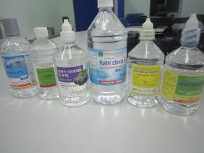
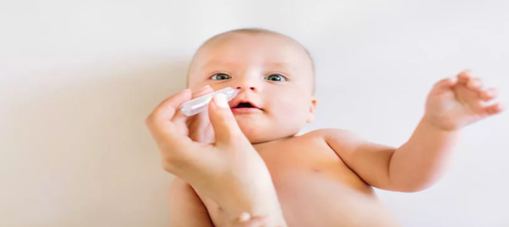
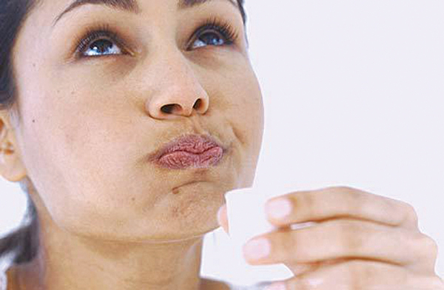
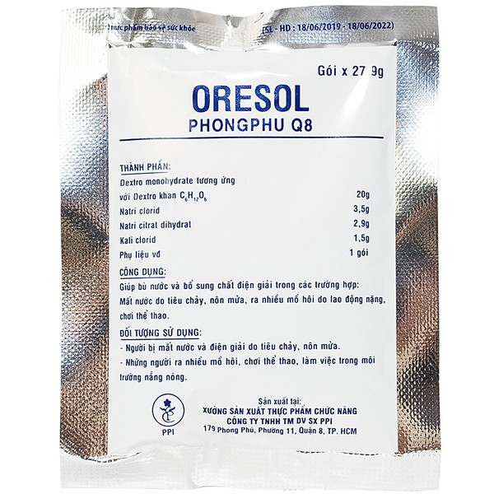
Tác dụng của nước muối sinh lý Natri Clorid 0.9
1. Nước muối dùng để vệ sinh, sát khuẩn.
2. Dùng nước muối để nhỏ mắt.
3. Nước muối sinh lý dùng để chữa viêm xoang, viêm mũi giúp loại bỏ chất nhầy rất hiệu quả. Súc miệng với nước muối sinh lý bảo vệ răng miệng rất tốt
4. Nước muối sinh lý được ứng dụng trong lĩnh vực y tế làm sạch vết thương và làm đẹp nhờ tác dụng làm sạch hiệu quả.
5. Nước muối cũng có tác dụng giải độc. Những trường hợp người bệnh bị mất nước nghiêm trọng do tiêu chảy, nôn mửa do ngộ độc thực phẩm… sẽ được cấp nước muối sinh lý Natri Clorid 0.9 thải độc bằng cách uống trực tiếp hoặc truyền qua tĩnh mạch.

Slide 6

Câu 1: Hãy nhắc lại công thức tính nồng độ phần trăm của dung dịch ?
Trong đó:
C% : nồng độ phần trăm của dung dịch
m_{ct} : khối lượng chất tan
m_{dd} : khối lượng dung dịch
m_{dd} = m_{ct} + m_{dm} (m_{dm}: nước, rượu,. ...)
Câu 2: Nêu các bước giải bài toán bằng cách giải phương trình bậc nhất một ẩn?
Bước 1: Chọn ẩn số và đặt điều kiện cho ẩn số
Bước 2: Lập phương trình.
Bước 3: Giải phương trình.
Bước 4: Trả lời, kết luận.

Slide 7
HOẠT ĐỘNG THỰC HÀNH

Slide 8
1)Bài toán: Cần thêm bao nhiêu ml nước vào 300ml dung dịch NaCl 6% để dung dịch mới đạt được nồng độ 0,9%?
HS thảo luận nhóm
Giải
Gọi x (ml) là số ml nước cần thêm vào. ĐK: x > 0.
-Lượng muối có trong 300ml dung dịch NaCl 6% là : 300.6% = 18 (ml)
-Lượng dung dịch mới là: 300 + x (ml)
-Vì dung dịch mới đạt nồng độ 0,9% nên ta có phương trình:
⇔ x = 1700 ( thỏa mãn)
Vậy cần thêm 1700 ml nước vào 300ml dung dịch NaCl 6% để dung dịch mới đạt được nồng độ 0,9%.

Slide 9
1)Bài toán: Cần thêm bao nhiêu ml nước vào 300ml dung dịch NaCl 6% để dung dịch mới đạt được nồng độ 0,9%?
Bảng tiêu chí đánh giá các nhóm
Mức độ | Nội dung hoàn thành
Tốt | Đặt được ẩn số. Giải được phương trình
Đạt | Đặt được ẩn số. Giải được phương trình
Chưa đạt | Thiếu một trong các nội dung của mức độ đạt

Slide 10
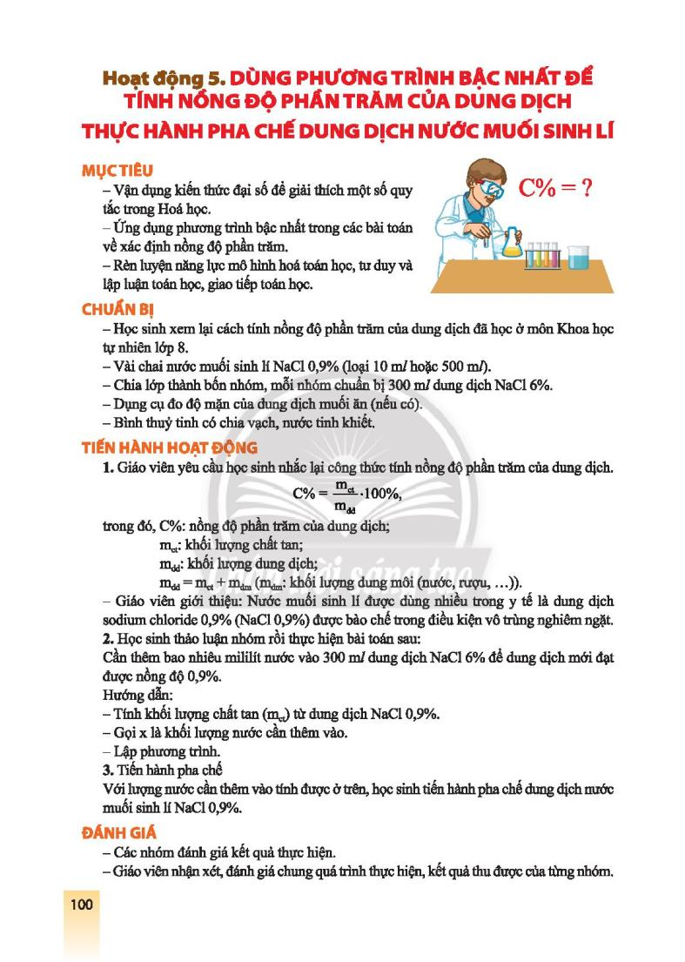
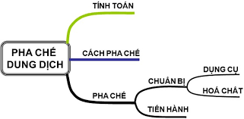
HOẠT ĐỘNG THỰC HÀNH

Slide 11
MỘT SỐ QUY TẮC AN TOÀN
1. Khi làm thí nghiệm phải tuyệt đối tuân theo quy tắc an toàn trong phòng thí nghiệm và sự hướng dẫn của thầy cô giáo.
2. Khi làm thí nghiệm cần trật tự gọn gàng, cẩn thận, thực hiện thí nghiệm theo đúng trình tự quy định.
Kh«ng thÓ quªn
3. Tuyệt đối không làm đổ vỡ, không để hóa chất bắn vào người và quần áo. Đèn cồn dùng xong cần đậy nắp để tắt lửa.
4. Sau khi làm thí nghiệm thực hành phải rửa dụng cụ thí nghiệm, vệ sinh phòng học.

Slide 12
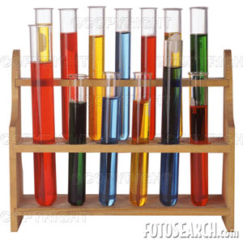
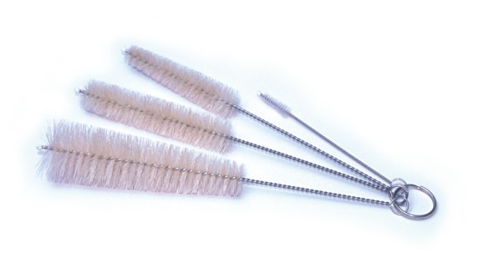
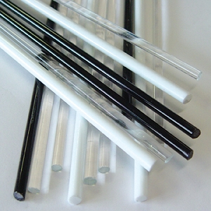
THỰC HÀNH: PHA CHẾ DUNG DỊCH NƯỚC MUỐI SINH LÝ NaCl
Dụng cụ:
Ống nghiệm, đũa thủy tinh , kẹp ống nghiệm.
Bình thủy tinh có chia vạch,.
Hoá chất:
Nước tinh khiết
Bình nước muối sinh lý NaCl 0,9%, NaCl 0,6%.

Slide 13
Hoạt động nhóm
05:00
04:59
04:58
04:57
04:56
04:55
04:54
04:53
04:52
04:51
04:50
04:49
04:48
04:47
04:46
04:45
04:44
04:43
04:42
04:41
04:40
04:39
04:38
04:37
04:36
04:35
04:34
04:33
04:32
04:31
04:30
04:29
04:28
04:27
04:26
04:25
04:24
04:23
04:22
04:21
04:20
04:19
04:18
04:17
04:16
04:15
04:14
04:13
04:12
04:11
04:10
04:09
04:08
04:07
04:06
04:05
04:04
04:03
04:02
04:01
04:00
03:59
03:58
03:57
03:56
03:55
03:54
03:53
03:52
03:51
03:50
03:49
03:48
03:47
03:46
03:45
03:44
03:43
03:42
03:41
03:40
03:39
03:38
03:37
03:36
03:35
03:34
03:33
03:32
03:31
03:30
03:29
03:28
03:27
03:26
03:25
03:24
03:23
03:22
03:21
03:20
03:19
03:18
03:17
03:16
03:15
03:14
03:13
03:12
03:11
03:10
03:09
03:08
03:07
03:06
03:05
03:04
03:03
03:02
03:01
03:00
02:59
02:58
02:57
02:56
02:55
02:54
02:53
02:52
02:51
02:50
02:49
02:48
02:47
02:46
02:45
02:44
02:43
02:42
02:41
02:40
02:39
02:38
02:37
02:36
02:35
02:34
02:33
02:32
02:31
02:30
02:29
02:28
02:27
02:26
02:25
02:24
02:23
02:22
02:21
02:20
02:19
02:18
02:17
02:16
02:15
02:14
02:13
02:12
02:11
02:10
02:09
02:08
02:07
02:06
02:05
02:04
02:03
02:02
02:01
02:00
01:59
01:58
01:57
01:56
01:55
01:54
01:53
01:52
01:51
01:50
01:49
01:48
01:47
01:46
01:45
01:44
01:43
01:42
01:41
01:40
01:39
01:38
01:37
01:36
01:35
01:34
01:33
01:32
01:31
01:30
01:29
01:28
01:27
01:26
01:25
01:24
01:23
01:22
01:21
01:20
01:19
01:18
01:17
01:16
01:15
01:14
01:13
01:12
01:11
01:10
01:09
01:08
01:07
01:06
01:05
01:04
01:03
01:02
01:01
01:00
00:59
00:58
00:57
00:56
00:55
00:54
00:53
00:52
00:51
00:50
00:49
00:48
00:47
00:46
00:45
00:44
00:43
00:42
00:41
00:40
00:39
00:38
00:37
00:36
00:35
00:34
00:33
00:32
00:31
00:30
00:29
00:28
00:27
00:26
00:25
00:24
00:23
00:22
00:21
00:20
00:19
00:18
00:17
00:16
00:15
00:14
00:13
00:12
00:11
00:10
00:09
00:08
00:07
00:06
00:05
00:04
00:03
00:02
00:01
00:00
- Lớp chia mỗi nhóm 8 bạn.
- Các nhóm hoạt động trong 5 phút thực hiện nhiệm vụ.
Số học sinh nam và nữ của các tổ trong lớp mình ghi lại trong bảng sau:
Tên tổ | Số học sinh nam | Số học sinh nữ
Tổ 1
Tổ 2
Tổ 3
Tổ 4

Slide 14
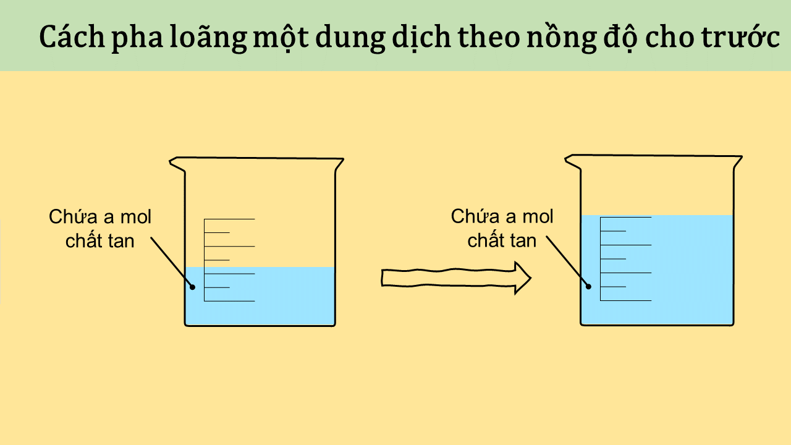
Bài tập nhóm
STT | TIÊU CHÍ | ĐIỂM TỐI ĐA | ĐIỂM CỘNG
1 | Đầy đủ nội dung | 3 | 1
2 | Tính sáng tạo của bài thuyết trình | 2 | 1
3 | Sản phẩm thực tế: dung dịch nước muối sinh lý tự pha đủ số lượng, sản phẩm đẹp, sáng tạo … | 3 | 0,5 đ cho mỗi sản phẩm vượt quá số lượng tối thiểu
4 | Thuyết trình | 1
5 | Trả lời, giải đáp thắc mắc của nhóm bạn | 1

Slide 15
Nội dung hoạt động nhóm
- Nhiệm vụ:
+ Tìm hiểu thành phần, cách pha 2000ml dung dịch nước muối sinh lý.
+ Pha 2000ml dung dịch nước muối sinh lý theo nồng độ đã cho.
+ Thuyết trình về sản phẩm thu được

Slide 16
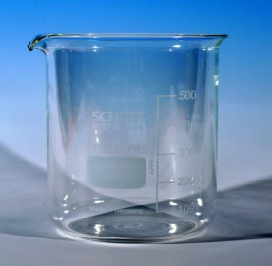
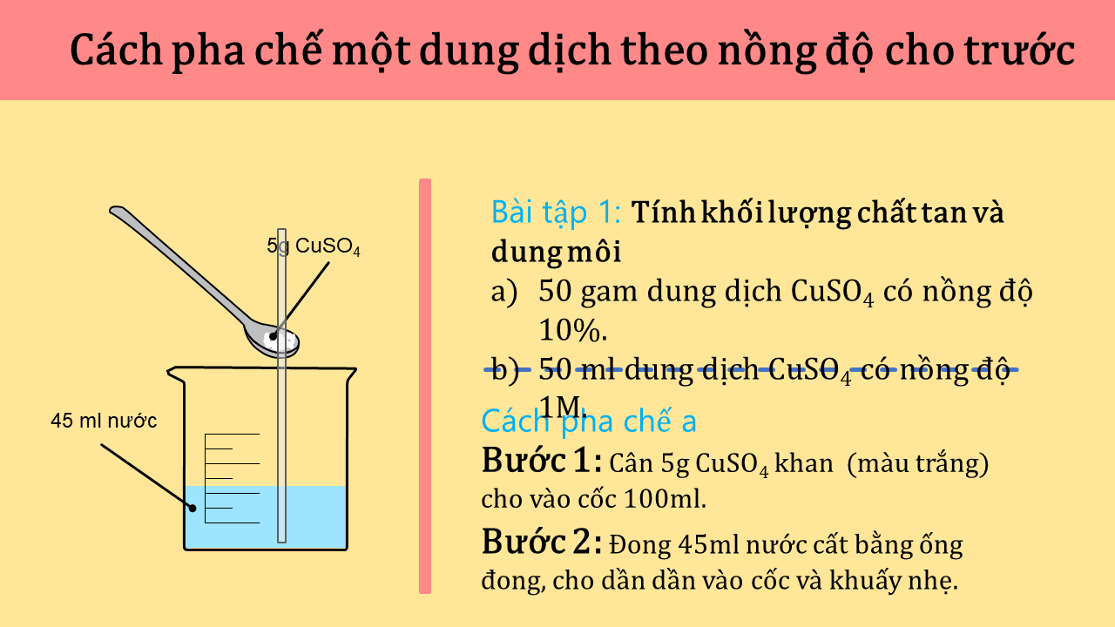
Cách pha chế
Pha chế 500ml dung dịch nước muối sinh lí 0,9%
* Kết quả tính toán:
Cần thêm 1700 ml nước vào 300ml dung dịch NaCl 6% để được 2000 ml dung dịch mới nồng độ 0,9%.
Đổ 1700 ml nước cất cho đủ 2000 ml
* Cách pha chế:
Bước 1: Đổ 300ml ddNaCl0,6% vào cốc thủy tinh.
Bước 2: Đổ dần dần 1700ml nước cất vào cốc cho đủ 2000 ml dung dịch và khuấy nhẹ cho đều.
300 ml NaCl 0,6%
Được 2000ml dung dịch NaCl 0,9%

Slide 17
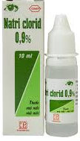
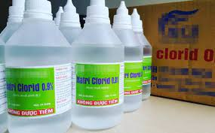
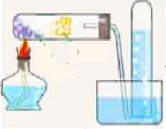
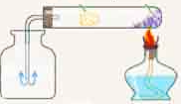
THUYẾT TRÌNH
4 NHÓM CỬ ĐẠI DIỆN LÊN THUYẾT TRÌNH

Slide 18
CỦNG CỐ KIẾN THỨC
GV TỔNG KẾT,ĐÁNH GIÁ, NHẬN ĐỊNH TỪNG NHÓM

Slide 19
Giao việc về nhà
- Xem lại các kiến thức đã học.
- Chuẩn bị tiết sau: Hoạt động 6. Ứng dụng định lí Thales để ước lượng tỉ lệ chiều ngang và chiều dọc của một vật.

